Slide 1

NÁZEV: VY_32_INOVACE_10/18_ELEKTRICKÁ KYTARA
NÁZEV ŠKOLY: MŠ a ZŠ Veselí n. M., Kollárova 1045
AUTOR: Josef Řičica
TEMA: Elektrické nástroje
ČÍSLO PROJEKTU: CZ.1.07/1.4.00/21.0822

Slide 2
Anotace
Materiál je určen do hudební výchovy pro žáky základní školy praktické v 7. ročníku. Slouží k názornému seznámení s hudebními nástroji, jejich rozlišování a seznámení s jejich zvukem.
Materiál slouží pro práci na interaktivní tabuli
Vytvořeno: říjen 2011
Ověřeno: 22. listopadu 2011
Žáci se názorně seznámili s hudebním nástrojem, jeho tvarem, funkčností, historií, využitím i zvukem.

Slide 3
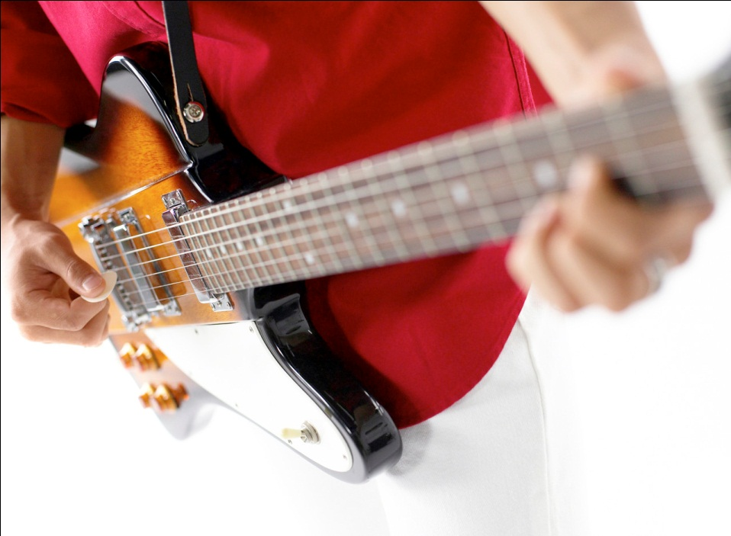
Elektrické nástroje – el. kytara
elektrická kytara je druh kytary, ve které snímače převádějí chvění strun s ocelovým jádrem na elektrický proud, který je veden z kytary do zesilovače
elektrická kytara se často
používá k nejrůznějším efektům
při úpravě zvuku
kytary mají nejrůznější tvary

Slide 4
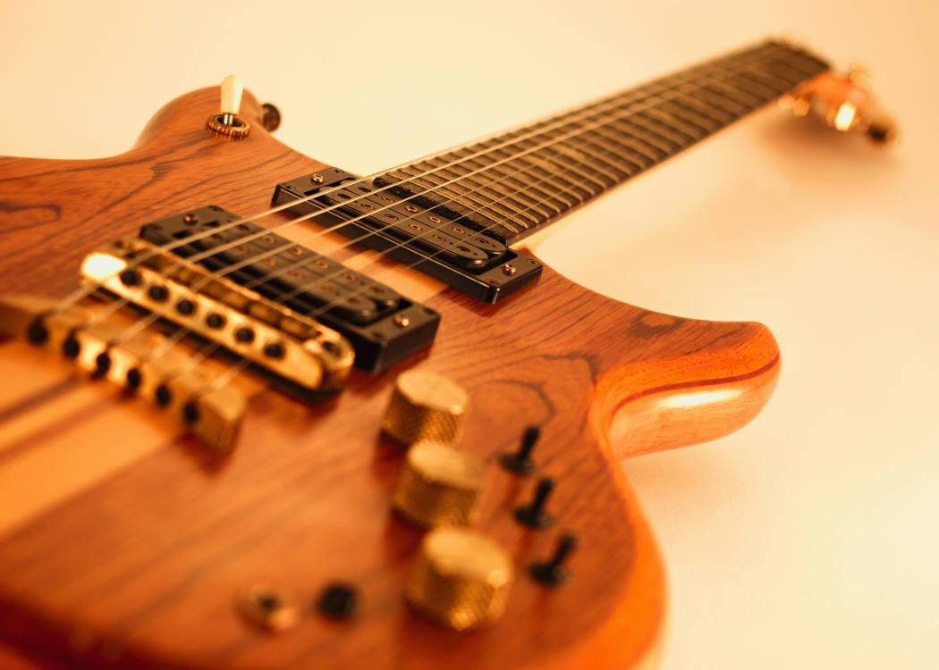
Elektrické nástroje – el. kytara
experimenty s konstrukcí elektrické kytary začali někteří nadšenci do elektroniky a výrobci strunných nástrojů ve 20. století
u prvních kytar se pokoušeli snímat zvuk vestavěnými mikrofony
první skutečnou elektrickou
kytaru vyráběla od roku
1931 americká firma
Rickenbacker

Slide 5
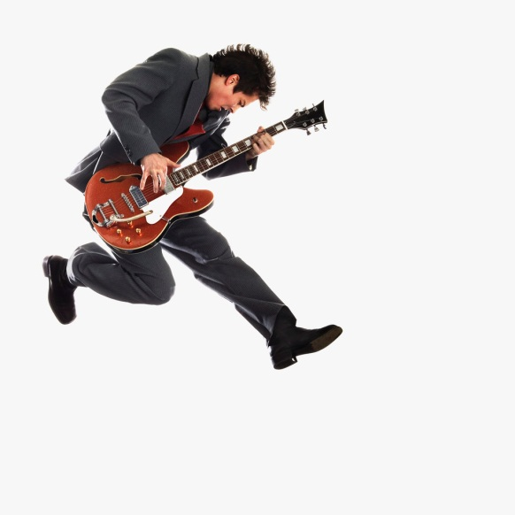
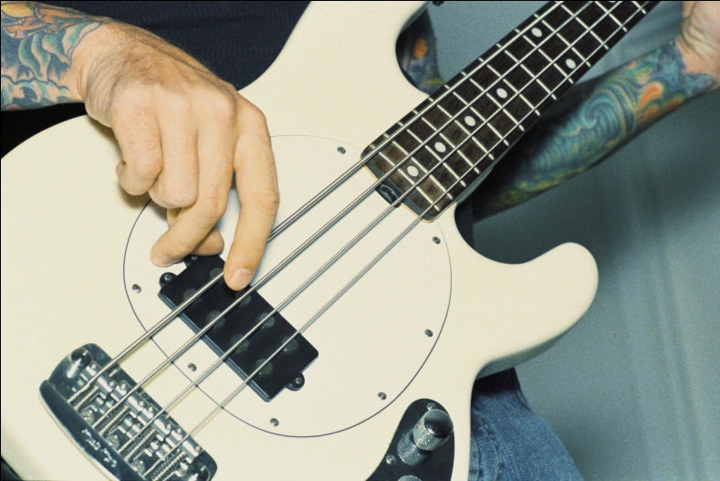

Elektrické nástroje – el. kytara
popularitu elektrická kytara získala v éře větších hudebních těles, kde již hlasitost akustické kytary nedostačovala
dnešní podobu s masivním tělem získala kytara ve 40. a 50. letech, kdy bylo vymyšleno hned několik modelů

Slide 6
Citace
Ilustrace : www.office.microsoft.com
http://cs.wikipedia.org/wiki/Elektrická_kytara

